Slide 1
Разработка новых технологических подходов к адаптации микрорастений земляники садовой
Кузьмина Милана Владимировна
учебный мастер лаборатории микроклонального размножения растений «Меристема» АТИ РУДН, агробиотехнолог Platinum Berry Group

Slide 2
Использование метода клонального микроразмножения позволяет наиболее быстро нарастить значительные объемы здорового посадочного материала земляники для закладки производственных маточников, чем позволяет существенно ускорить процесс внедрения в практику новых перспективных сортов
Notes:
Земляника садовая (Fragaria х ananassa Duch.) является одной из ведущих ягодных культур, а использование метода клонального микроразмножения позволяет наиболее быстро нарастить значительные объемы здорового посадочного материала земляники для закладки производственных маточников, чем позволяет существенно ускорить процесс внедрения в практику новых перспективных сортов.

Slide 3
Факторы, которые необходимо учитывать при высадке растений в ex vitro
другой уровень инфекционного фона
влажность воздуха и субстрата
интенсивность и спектральные характеристики света
состав субстрата
Notes:
Земляника как культура для размножения ин витро хорошо изучена и проработана. Но все же есть ряд проблем связанный со стадией адаптации, ведь производство растений в лаборатории идет круглый год, а высадка растений в ех витро возможна только при определенных условиях.
Трудоемкие и ресурсоемкие мероприятия по обеспечению жизнеспособности микрорастений на этом этапе и одновременно обязательные для их дальнейшего роста обусловлены необходимостью преодоления комплекса стрессовых факторов, включающих принципиально
иные уровни инфекционного фона,
влажности воздуха и субстрата,
интенсивности и спектральных характеристик света,
состава субстрата.
Результативность адаптации, как конечного этапа, определяющего эффективность микроразмножения в целом, также зависит от физических параметров микрорастений и календарного периода года, когда непосредственно происходит перевод микрорастений в нестерильные условия.

Slide 4
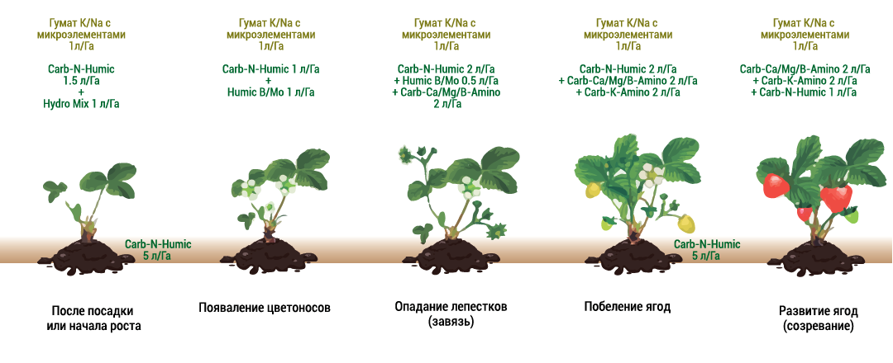
Только растения, подготовленные в период с марта по июль, могут быть результативно пересажены в естественные условия с обеспечением полноценного развития и последующей успешной перезимовки
Notes:
Как показала практика, наиболее результативный период по адаптации микрорастений земляники к нестерильным условиям и с начала апреля по конец июля месяца, т.е. когда стабилизируются показатели освещенности она начинает превышать 13 тыс. лк, т.е. среднюю величину, характеризующую максимальную продуктивность фотосинтеза отдельного листа.
Как мы знаем, эффективная вегетация в открытом грунте в условиях умеренного климата возможна в период с мая по сентябрь месяц в средней полосе, с апреля по ноябрь в южной зоне. Только этот период может быть ориентиром для фактической пересадки растений на место постоянного произрастания.
Соответственно, только растения, подготовленные в период с марта по июль месяц, могут быть результативно пересажены в естественные условия с обеспечением полноценного развития и последующей успешной перезимовки.
Адаптация микрорастений в конце лета и в начале осени и далее нецелесообразна, тк дальнейшее их выращивание потребует защищенного грунта, что осложняет работу.
Осенью сложно
-сложно прогнозируемые погодные условия этого календарного периода
-и значительно ухудшившихся режимов освещения.
Этими ограничениями определяется интервал подготовки материала in vitro в лабораторных условиях

Slide 5
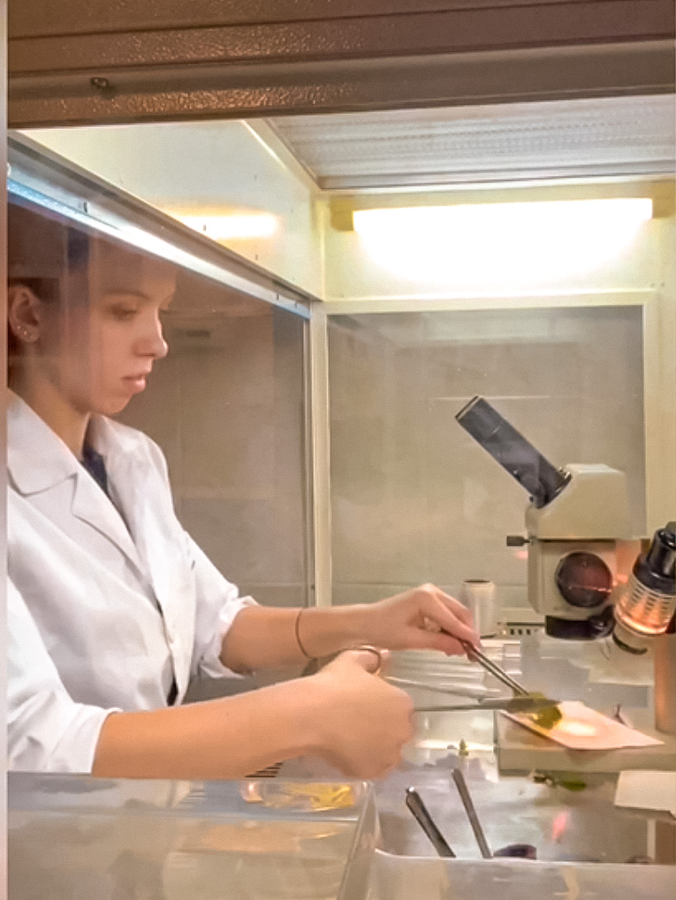
Высадку микрорастений на адаптацию откладывают на период стабильной солнечной активности с начала апреля по конец июля.
Notes:
Для того чтобы заниматься адаптацией в защищенном грунте требуется температурная подготовка субстрата, создание искусственного освещения, поддержание температуры, и несмотря на все эти привентивные мероприятия эффективность адаптации часто падает до 20-30 и более %. Что постоянно наводило на поиск альтернативных вариантов.
Поэтому был проведен поиск альтернативных решений адаптации.
Вместе с моим научным руководителем Корнацким С.А. и коллегой Голощаповой Л.Сергеевной разработали способ, который позволяет уходить от адаптпции растений во внесезонный период,
Предлагаемый способ предполагает размножение in vitro земляники на искусственных питательных средах, но высадку микрорастений на адаптацию в почвенный субстрат осуществляют не спустя 1 месяц после укоренения микрочеренков, согласно общепринятой методики, а откладывают на период стабильной солнечной активности с начала апреля по конец июля.

Slide 6
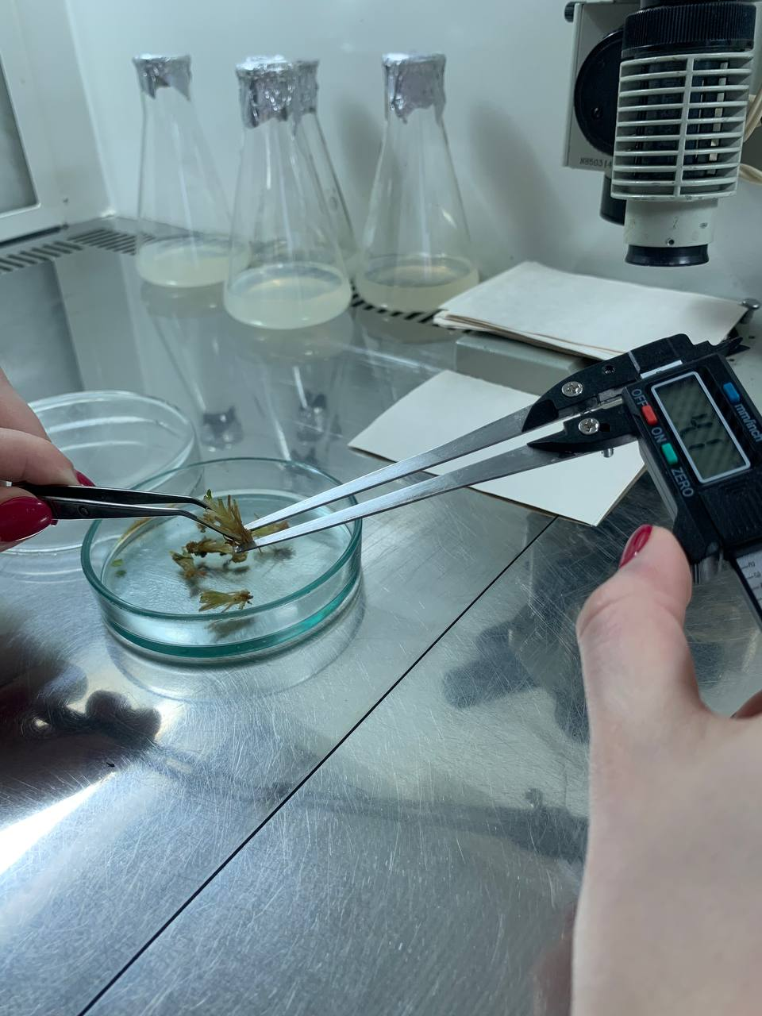
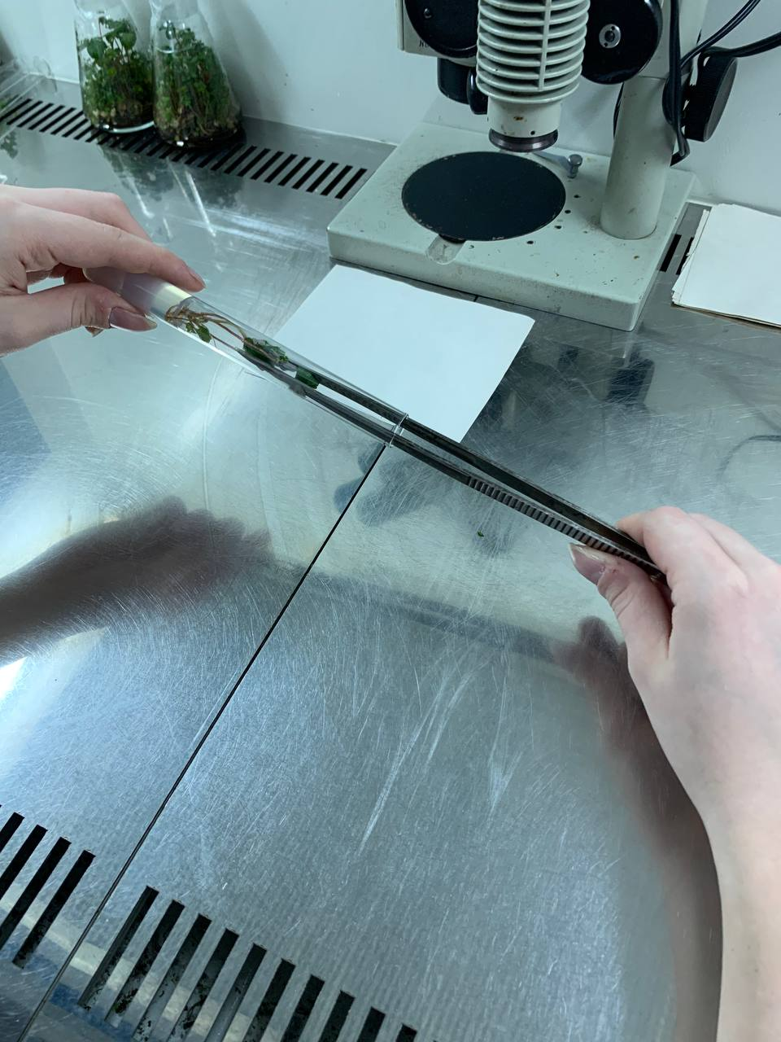
Измерение «сердечка» и высадка на среду для реабилитации
Высадка микрочеренка на среду для доращивания
Notes:
Поскольку жизнеспособность укорененных пробирочных растений ограничена ресурсом пригодности питательной среды и не превышает, как правило, 1,5 месяца, то для обеспечения сохранности точек роста («СЕРДЕЧЕК» в ходе подготовки были изучены терминологические госты и конкретного названия не нашли) , у укорененных микрорастений в период с начала августа по февраль месяц, с периодичностью 1-1,5 месяца полностью удаляют сформировавшиеся и начинающие отмирать корни и листья, а их в виде вегетирующих почек высаживают повторно и дифференцированно на питательные среды, содержащие ауксин, учитывая при этом диаметр почки. 2-3мм= 1,0 мг/л ИМК (среда для доращивания, для активного развития КС, что способствует в дальнейшем размеров почек ) 4-5 мм= 0,1 мг/л (среда для реабилитации, чтобы восстановить корневую систему и листовой аппарат)
что позволяет полностью исключить потери материала в неблагоприятный для адаптации период и существенно выровнять параметры развития упомянутых групп растений к моменту посадки нестерильные условия
Высадку, накопленного таким образом материала, производят начиная с апреля в условиях теплицы при использовании верхнего мелкодисперсного полива или временного пленочного укрытия для поддержания высокой влажности. В качестве субстрата используют предварительно увлажненный торф или торфо-песчаную смесь без какой-либо температурной обработки. Тк она в таком случае не требуется

Slide 7
Таблица 1. Развитие микрорастений на питательной среде с ИМК 1,0 мг/л (среда для доращивания микрочеренков)
*-среднее значение из 30 почек каждого сорта
Сорт | Диаметр почки при посадке, мм* | Начало корнеобразования после посадки, день | Диаметр почки через 1 мес. посадки, мм | Выход почек с диаметром более 5 мм, %
Кимберли | 2,3 | 4,2 | 4,9 | 83,3
Азия | 2,2 | 4,3 | 5,1 | 86,6
Флоренс | 1,8 | 5,1 | 4,8 | 83,3

Slide 8
Таблица 2. Динамика восстановления надземной части и корневой системы у вегетирующих почек после посадки на питательную среду с ИМК 0,1 мг/л (среда для реабилитации микрочеренков)
*-среднее значение из 30 почек каждого сорта
Сорт земляники | Начало отрастания вегетативных органов с даты посадки, день |  | Морфометрия микрорастений со дня посадки |  |  |  |  |  | Выживших почек,%
 |  |  | Среднее число листьев, штук |  |  | Среднее число корней, штук
 | Листья | Корни | 10-й день | 20-й день | 30-й день | 10-й день | 20-й день | 30-й день
Кимберли | 3-5 | 10-12 | 1,9 | 4,3 | 5,4 | 1,1 | 4,4 | 4,9 | 100
Азия | 3-6 | 10-12 | 1,6 | 4,1 | 5,6 | 0,9 | 4,2 | 5,1 | 100
Флоренс | 5-7 | 12-14 | 1,1 | 3,9 | 4,9 | - | 3,1 | 4,5 | 100

Slide 9
Таблица 3. Приживаемость микрорастений земляники в ходе адаптации в зависимости от подготовки субстрата, %. *- среднее значение из 20 микрорастений каждого сорта
Сорт земляники | Способ подготовки субстрата | Посадка микрорастений на адаптацию*
 |  | Март | Апрель | Май | Июнь | Июль
Кимберли | Стерилизованный субстрат | 20 | 90 | 95 | 100 | 100
Азия |  | 25 | 95 | 100 | 100 | 100
Флоренс |  | 25 | 100 | 100 | 100 | 100
Кимберли | Нестерилизованный субстрат | 15 | 90 | 100 | 100 | 100
Азия |  | 15 | 95 | 100 | 100 | 100
Флоренс |  | 20 | 95 | 100 | 100 | 100

Slide 11
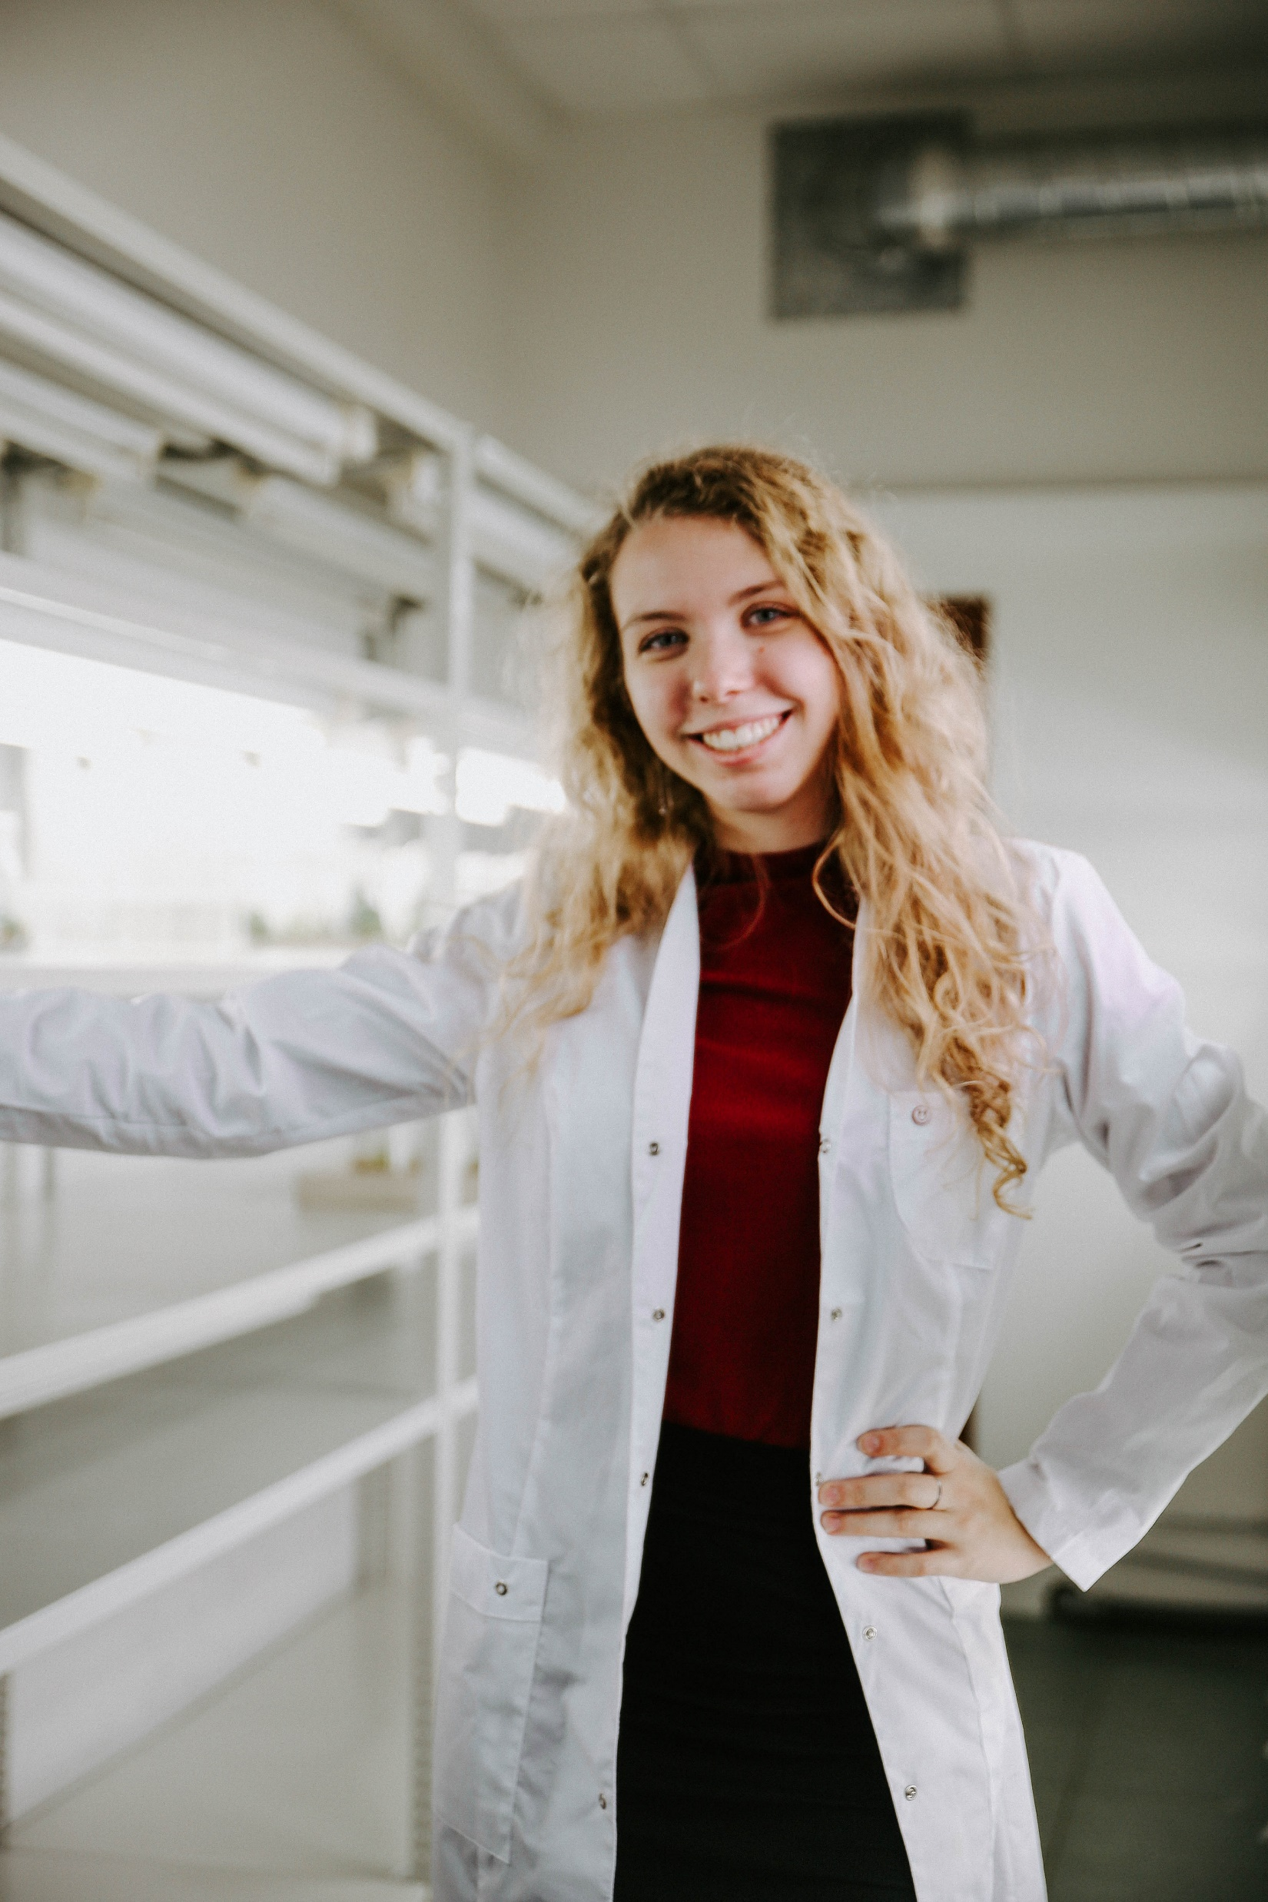
Спасибо за внимание!
milana.plants@gmail.com
8 910-348-80-88

